Slide 1
ENSINO A DISTÂNCIA PARA FORMAÇÃO DE PROFISSIONAIS DE ENFERMAGEM
Prof ª Drª Dorisdaia C. de Humerez

Slide 2
Finalidades Primordiais do Sistema Cofen/Conselhos Regionais de Enfermagem
√ Regulamentação da profissão
√ Fiscalização do exercício profissional
√ Cumprimento da Lei do Exercício Profissional
√ Visando garantir a qualidade dos serviços da Enfermagem à população
Quantos somos?

Slide 3
CURSOS PRESENCIAIS | Nº | Nº de Vagas | Ingressantes
ASSIS. SOCIAL | 358 | 39.290 | 21.853
BIOLOGIA | 616 | 75.179 | 33.146
BIOMEDICINA | 210 | 26.940 | 12.537
EDUCAÇÃO FISICA | 395 | 48.127 | 18.534
ENFERMAGEM | 951 | 153.752 | 70.145
FARMÁCIA | 452 | 51.979 | 25.356
FISIOTERAPIA | 413 | 68.939 | 28.700
FONOAUDIOLOGIA | 90 | 7.364 | 2.608
MEDICINA | 187 | 16.752 | 17.275
VETERINARIA | 178 | 18.147 | 11.816
NUTRIÇÃO | 356 | 42.987 | 20.329
ODONTOLOGIA | 209 | 20.861 | 16.636
PSICOLOGIA | 543 | 71.550 | 39.092
TERAPIA OCUPACIONAL | 57 | 3.588 | 1.467

Slide 4

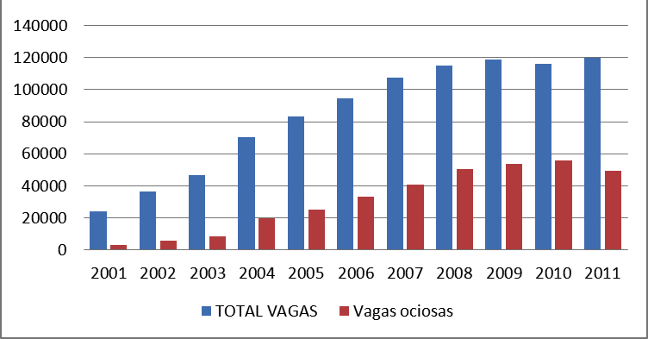
VAGAS OCIOSAS EM CURSOS DE GRADUAÇÃO EM ENFERMAGEM

Slide 5
EVOLUÇÃO DO ENSINO A DISTÂNCIA NA ENFERMAGEM
√ Em meados de 2010 tivemos o primeiro Curso a Distância – Anhanguera. Foi auto autorizados pois a IES tinha autonomia universitária – 16.800 vagas
√ Seguida por outra IES com 60 vagas
√ Início da luta contra a formação a distância
√ Proliferação desordenada de Cursos a Distância de qualidade duvidosa
E agora?

Slide 6
SITUAÇÃO DA FORMAÇÃO À DISTÂNCIA
INSTITUIÇÕES (IES) | Vagas
CENTRO UNIVERS. CLARETIANO (CEUCLAR) | 250/2.500
UNIVERSIDADE ESTÁCIO DE SÁ (UNESA) | 60
UNIVERSIDADE PITÁGORAS UNOPAR | 3.000/35.000
UNIVERSIDADE PAULISTA (UNIP) | 47.880
UNIVERSIDADE BRAZ CUBAS (UBC) | 2.000
UNIVERSIDADE ANHANGÜERA (UNIDERP) | 16.800
UNIVERSIDADE POTIGUAR (UNP) | 600
CENTRO UNIVERS MAURÍCIO DE NASSAU | 2.000
TOTAL | 72.590

Slide 7
CURSOS PRESENCIAIS
POLOS DE APOIO PRESENCIAL
951
1.775
Nº VAGAS
153.752
Nº VAGAS
72.590
VAGAS OCIOSAS
69.416
51,9%

Slide 8


QUEM DETERMINA OS INDICADORES DE CONTROLE PARA A EDUCAÇÃO NO BRASIL

Slide 9
FORMAÇÃO PROFISSIONAL
Operação EAD
EXERCÍCIO?
X
FORMAÇÃO?
Complexidade das ações
Tercerização dos Polos
Advento de erros
EXERCÍCIO DE QUALIDADE ?

Slide 10

Terceirização dos POLOS DE APOIO PRESENCIAL?

Slide 11


Slide 12


Slide 13

ESSA ESTRUTURA PODERÁ GRANTIR QUALIDADE NA FORMAÇÃO DO ENFERMERO?

Slide 14
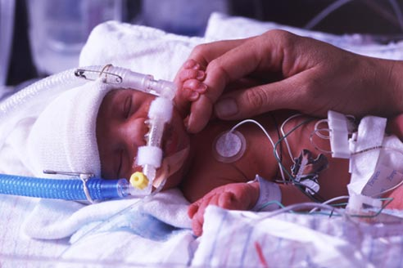

Slide 15
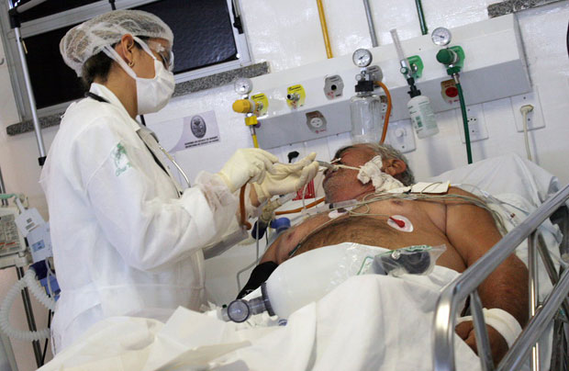

Slide 16
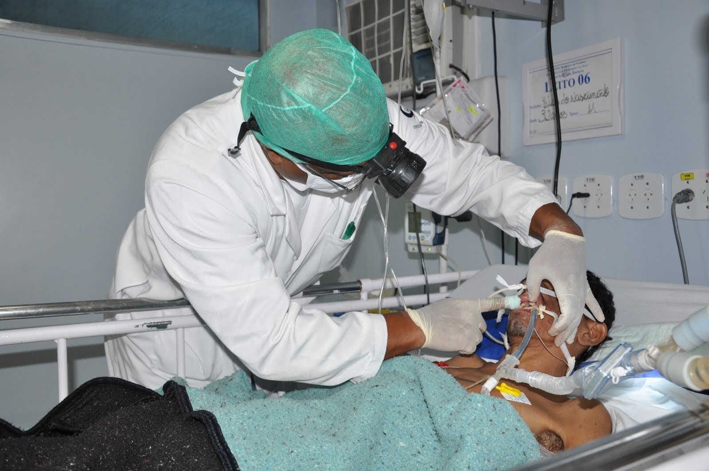

Slide 17
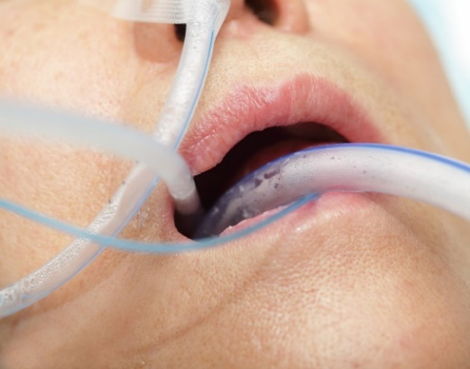
Procedimentos

Slide 18


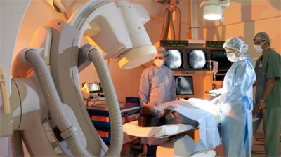
COFEN DIZ NÃO AO EAD
√ Controle dos Polos, não garante a qualidade exigida ao atendimento da saúde da população
√ Não atendem as condições legais
√ Serviços de saúde Inadequados ou Insuficientes em Nº e complexidade para atender aos acadêmicos
√ Advento de Erros e Danos por Imperícia, Negligência e Imprudência serão maiores
Cuidado de Enfermagem é Relacional

Slide 19

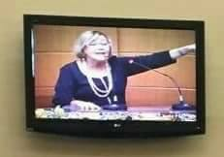



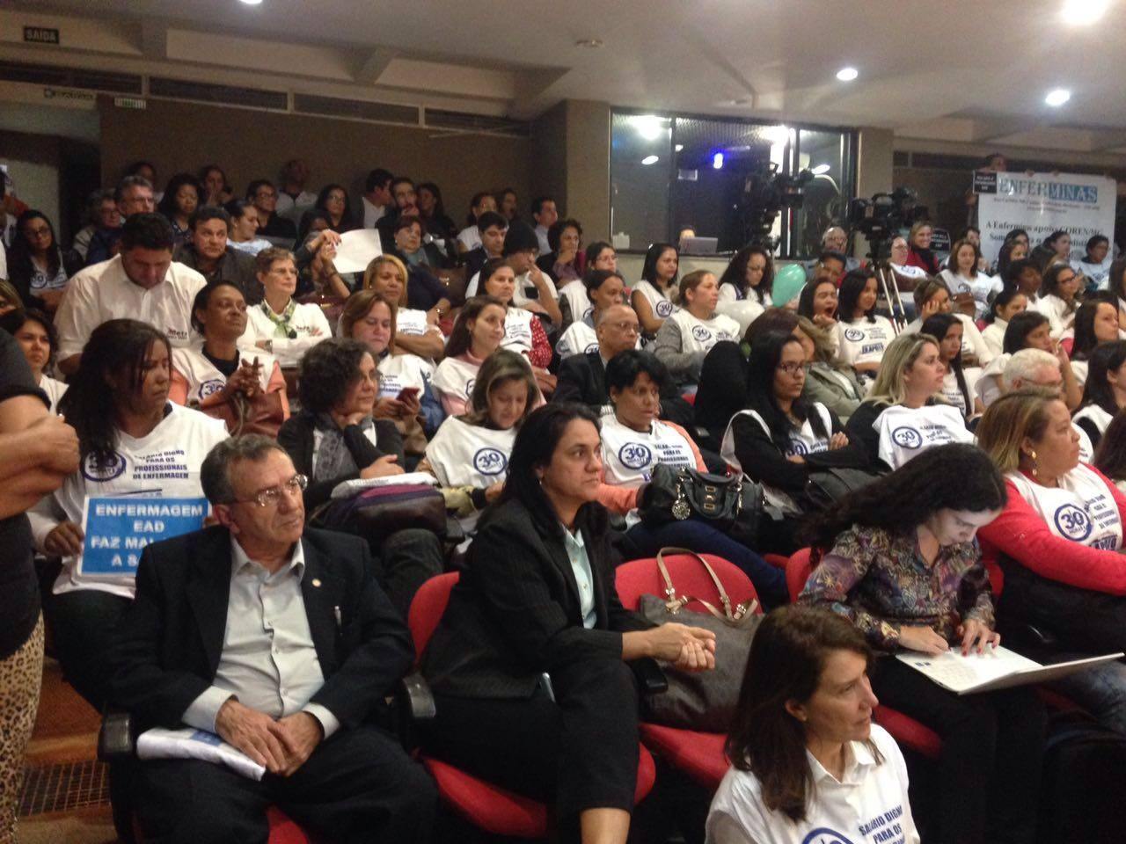


AUDIÊNCIAS PÚBLICAS NAS ASSEMBLÉIAS LEGISLATIVAS

Slide 20
RESULTADOS E ENCAMINHAMENTOS
√ Projeto de Lei 2.891/2015, autoria do Dep. Orlando Silva “Proíbe a formação de Enfermeiros e Técnicos de Enfermagem na modalidade EaD”
√ Iniciativa do Cofen, apresentado o PL 4930/2016 pelo Dep Lúcio Vieira Lima que prevê que Profissionais de Enfermagem realizem Exame de Suficiência para obterem o Registro Profissional
√ Decreto 8.754/2016 : Oferta de cursos de Graduação em Enfermagem - Universidades e Centros Universitários - Autorização do MEC, após prévia manifestação do CNS
√ Precisamos garantir que o Profissional de Enfermagem tenha Competências, Habilidades e Atitudes MÍNIMAS para exercer a POFISSÃO em causar riscos à população

Slide 21

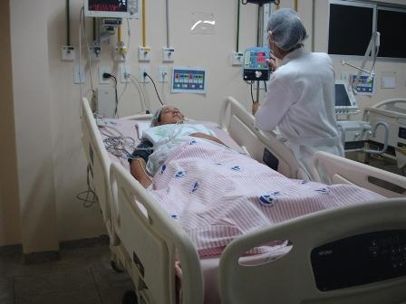


√ Temos que cuidar com responsabilidade da pessoa que está em situação de grande fragilidade
√ Enfermeiro é Ser Humano, que cuida de outro
√ Enfermagem é Gente cuidando de Gente!
LUTA PELA GARANTIA DA SAÚDE DA POPULAÇÃO!!

Slide 22


Obrigada!
Profª Drª Dorisdaia Carvalho de Humerez
Conselho Federal de Enfermagem
doris_daia@yahoo.com.br
dorisdaia.humerez@unifesp.gov.br
FACEBOOK- Dóris Humerez

